Slide 1
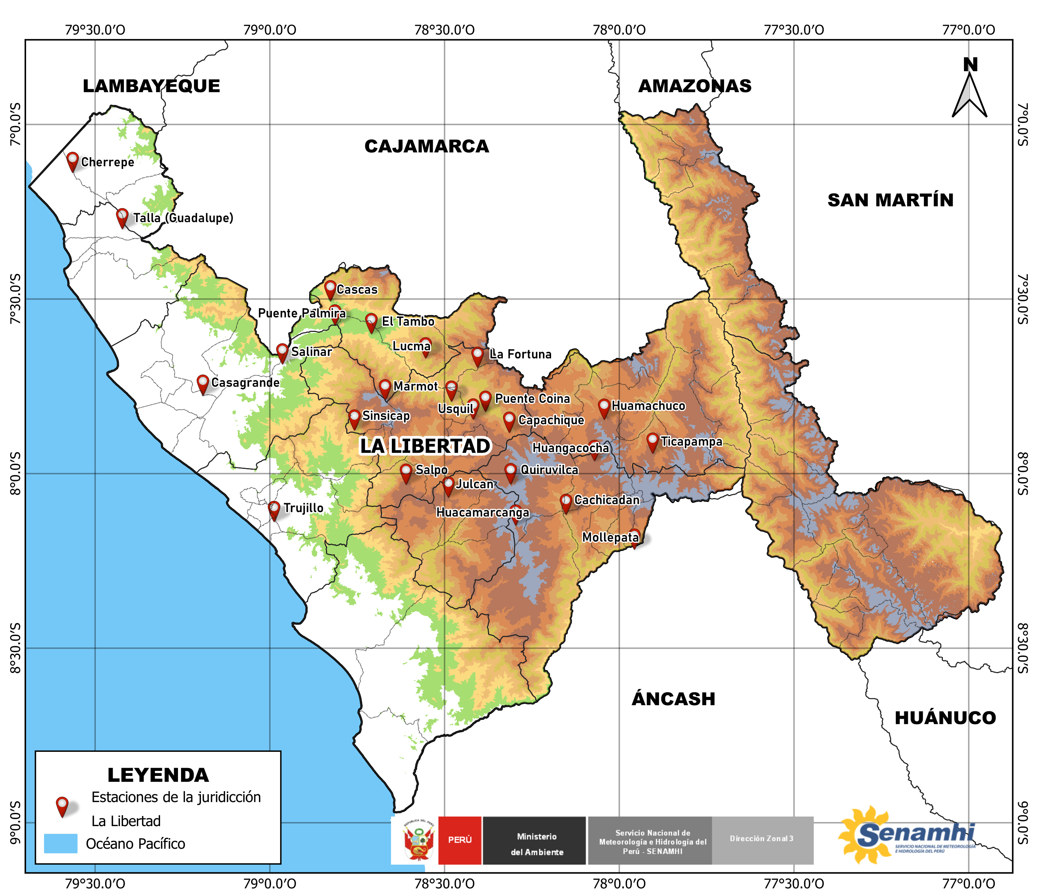
REPORTE METEOROLÓGICO DIARIO
DIRECCIÓN ZONAL 3
OFICINA DE ENLACE – LA LIBERTAD
miércoles, 9 de Abril de 2025

Slide 2
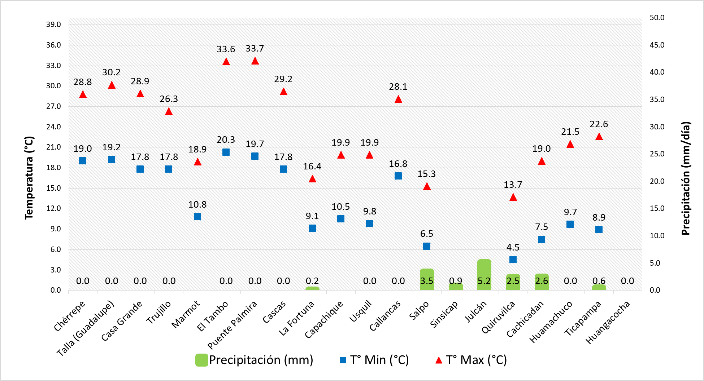
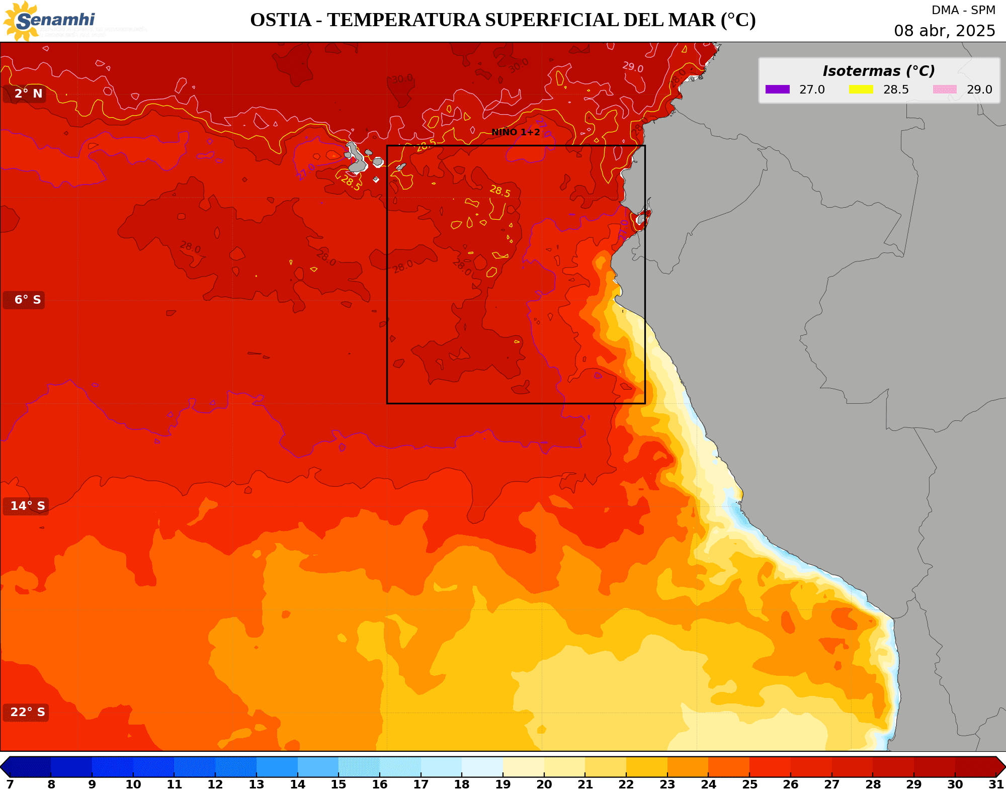
VARIABLES METEOROLÓGICAS
COSTA
SIERRA OCCIDENTAL
SIERRA ORIENTAL
Temperatura máxima: La temperaturas más altas registradas el día de ayer: para la costa de 30.2 °C, en la estación Talla (provincia Pacasmayo); para la sierra, en la vertiente occidental se registró 29.2 °C en la estación Cascas (provincia Gran Chimú) y en la vertiente oriental se alcanzó 22.6 °C en la estación Ticapampa (provincia Sánchez Carrión).
Temperatura mínima: Las temperaturas más bajas fueron: para la costa 17.8 °C, en las estaciones Casa Grande y Trujillo (provincias Ascope y Trujillo); para la sierra, en la vertiente occidental se registró 4.5 °C en la estación Quiruvilca (provincia Santiago de Chuco) y en la vertiente oriental, se alcanzó un valor de 7.5 °C en la estación Cachicadán (provincia Santiago de Chuco).
Precipitación: Se presentaron lluvias ligeras en algunas estaciones de la sierra liberteña.
Nota: La precipitación diaria, se considera como el acumulado de lluvia de las últimas 24 horas (desde las 7am del día anterior y 7am del día actual). Además, las temperaturas mínimas del día de hoy se registran entre la madrugada y primeras horas de la mañana, ocurriendo por lo general entre las 2 y 7 a.m.
TEMPERATURA SUPERFICIAL DEL MAR
Según el Comunicado Oficial N° 04-2025, la Comisión Multisectorial del ENFEN, en base a las condiciones océano atmosféricas y los pronósticos en la región Niño 1+2 se mantiene el estado del sistema de alerta a Vigilancia de El Niño Costero.
En la región Niño 1+2, se presentan anomalías cálidas a muy cálidas, con temperaturas entre 21°C a 28°C. Por otro lado, la Temperatura Superficial del Mar (TSM) a lo largo de la costa liberteña presentó valores entre 19 °C y 20 °C, mostrando anomalías frías.

Slide 3
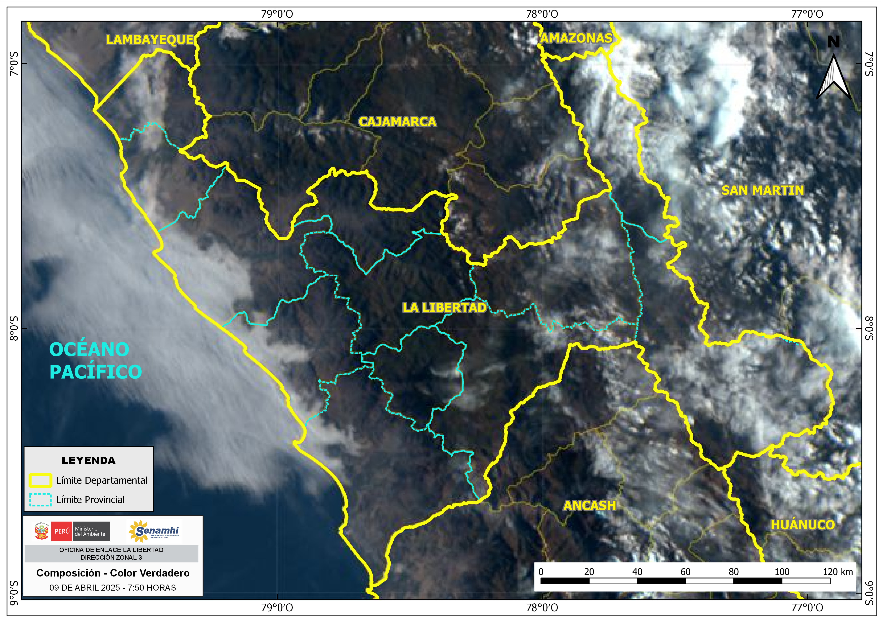
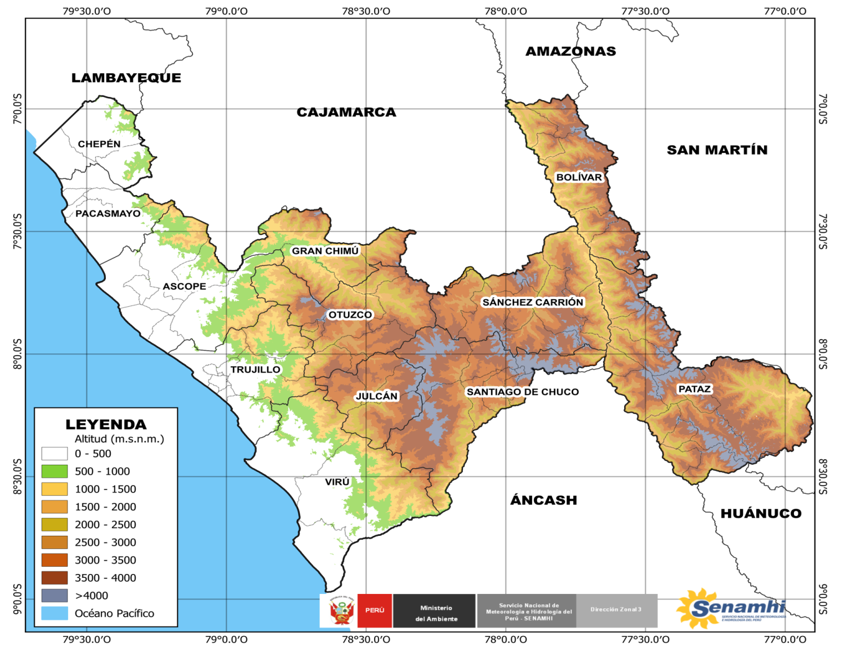
CONDICIONES DE LAS ÚLTIMAS 24 HORAS
COSTA
La costa de La Libertad presentó neblina en las primeras horas de la mañana sobre gran parte del territorio .
El día de ayer, se presentó cielo despejado por la mañana y nubes dispersas para el resto de la jornada.
SIERRA
La sierra de La Libertad amaneció con cielo despejado a nubes dispersas en la sierra occidental y parte centro; mientras que, la vertiente oriental presentó cielo parcialmente nublado.
El día de ayer, la sierra de La Libertad presentó cielos nublado hacia el mediodía, con lluvias ligeras en la vertiente occidental, variando a cielos con nubes dispersas por la noche.
PRONÓSTICO DEL TIEMPO ATMOSFÉRICO
COSTA
El día de hoy miércoles 09 de abril, se prevé cielo despejado hacia el mediodía, variando a cielo con nubes dispersas al atardecer, con probable presencia de niebla hacia la madrugada.
Para el jueves 10 de abril, se espera la presencia de neblina a primeras horas de la mañana, variando a cielo despejado hacia el mediodía y nubes dispersas para el resto de la jornada, con probables ráfagas de viento.
Para el viernes 11 de abril, se pronostica neblina a primeras horas de la mañana, variando a cielo parcialmente nublado para el resto de la jornada, con probables ráfagas de viento al atardecer.
SIERRA
El día de hoy miércoles 09 de abril, se prevé cielo con nubes dispersas hacia el mediodía, variando a cielo nublado para el resto del día, con probables lluvias de ligera a moderada intensidad en las provincias de Gran Chimú, Otuzco, Julcán y Santiago de Chuco.
Para el jueves 10 de abril, se espera cielo con nubes dispersas a nublado durante el día, con probables lluvias ligeras en Santiago de Chuco y Sánchez Carrión.
El viernes 11 de abril, se pronostica el leve descenso de temperatura durante la madrugada en la vertiente occidental; además, se tendría cielo con nubes dispersas a nublado durante el día, con probables lluvias ligeras en Sánchez Carrión, Bolívar y Pataz.
Durante este periodo, se espera – entre las 10 am y las 3 pm - radiación ultravioleta muy alta a extremadamente alta. Además, las precipitaciones podrían estar acompañadas de descargas eléctricas y ráfagas de viento. Se recomienda tomar las previsiones del caso.

Slide 4
Director Zonal 3
Walter Iván Veneros Terán
iveneros@senamhi.gob.pe
Elaboración:
Nataly Lucila Zamudio Espinoza
Analista Meteorológico
nzamudio@senamhi.gob.pe
Los reportes meteorológicos diarios de la Dirección Zonal 3 se encuentran en:
www.senamhi.gob.pe/
Más información:
Servicio Nacional de Meteorología e Hidrología del Perú
Dirección Zonal 3 - Oficina de Enlace La Libertad
Carretera Panamericana Norte km. 569+300 m. C.P. El Milagro
Celular: 998410632
www.senamhi.gob.pe

